Slide 1
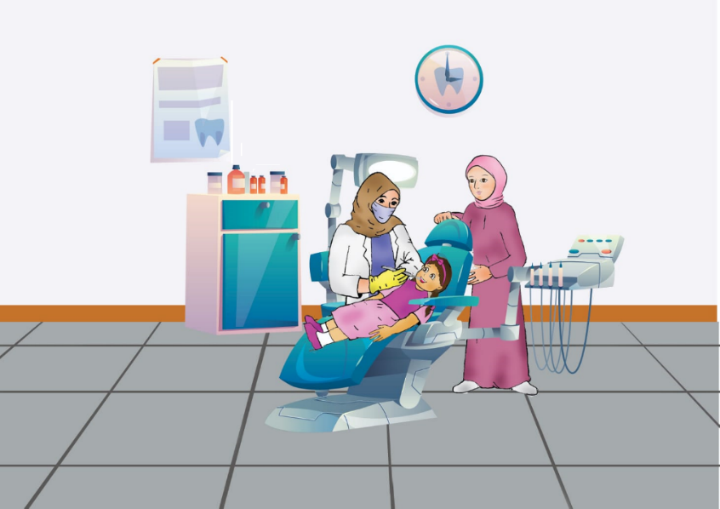
الحَلْقَةُ الأُولى/ اللُّغَةُ العَرَبيّةُ الصَّفُّ الأوّلُ الابْتِدائِــــــيُّ / الفَصْلُ الدِّراسِيُّ الثَّاني
وَحْدَةُ: بيئَتُنا وَصِحَّتُنا الدَّرْسُ الرَّابِعَ عَشَرَ: حَرْفُ (ظ)
3-أَكْتَشِفُ الحَرْفَ
وزارة التربية والتعليم –الفصل الدراسي الثاني 2020-2021م
اللُّغَةُ العَرَبيّةُ / الصَّفُّ الأوّلُ/ الدَّرْسُ الرَّابِعَ عَشَرَ/ ثالثًا: أَكْتَشِفُ الحَرْفَ

Slide 2
1. أَقْرَأُ
ظ
يُلاحِظُ
ظِلالٌ
ظَهَرَ
ـظُ
ظِـ
ظَـ
ظُ
ـظُ
ـظُـ
ظُـ
ظِ
ـظِ
ـظِـ
ظِـ
ظَ
ـظَ
ـظَـ
ظَـ
ظِ
ـظَـ
ـظُـ
ظُـ
ـظِ
ظَـ
وزارة التربية والتعليم –الفصل الدراسي الثاني 2020-2021م
اللُّغَةُ العَرَبيّةُ / الصَّفُّ الأوّلُ/ الدَّرْسُ الرَّابِعَ عَشَرَ/ ثالثًا: أَكْتَشِفُ الحَرْفَ

Slide 3
1. أَقْرَأُ
ظ
حافِظْ
أَظْهَرَ
عَظْمٌ
فِظْ
أَظْـ
عَظْـ
نَظيفٌ
مَنْظورٌ
أَظافِرُ
ـظيـ
ـظو
ظا
ـظو
ـظا
ظيـ
ـظا
ظو
ـظي
ظا
وزارة التربية والتعليم –الفصل الدراسي الثاني 2020-2021م
اللُّغَةُ العَرَبيّةُ / الصَّفُّ الأوّلُ/ الدَّرْسُ الرَّابِعَ عَشَرَ/ ثالثًا: أَكْتَشِفُ الحَرْفَ

Slide 4
1. أَقْرَأُ
ظ
مُحافِظٍ
مُحافِظًا
مُحافِظٌ
ـظٍ
ـظًا
ـظٌ
وزارة التربية والتعليم –الفصل الدراسي الثاني 2020-2021م
اللُّغَةُ العَرَبيّةُ / الصَّفُّ الأوّلُ/ الدَّرْسُ الرَّابِعَ عَشَرَ/ ثالثًا: أَكْتَشِفُ الحَرْفَ

Slide 5
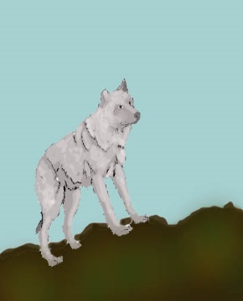
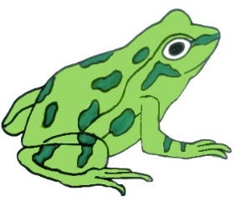
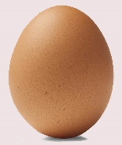
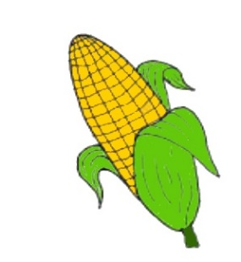
2. أُسَمّي الصُّوَرَ، وَأَصِلُ كُلَّ صورَةٍ بِالحَرْفِ المُناسِب:
ظ
ض
ذ
وزارة التربية والتعليم –الفصل الدراسي الثاني 2020-2021م
اللُّغَةُ العَرَبيّةُ / الصَّفُّ الأوّلُ/ الدَّرْسُ الرَّابِعَ عَشَرَ/ ثالثًا: أَكْتَشِفُ الحَرْفَ

Slide 6
3 - أَضَعُ حَوْلَ الْكَلِمَةِ الَّتي تَحْتَوي عَلَى :
رَكَضَ
حَفِظَ
ظِلٌّ
ـظَ
قِطارٌ
بَيْضاءُ
نَظافَةٌ
ـظا
مَنْظورٌ
ضَوْءٌ
مَحْظوظٌ
ـظو
خَطيرٌ
حَظيرَةٌ
عِظامٌ
ـظيـ
وزارة التربية والتعليم –الفصل الدراسي الثاني 2020-2021م
اللُّغَةُ العَرَبيّةُ / الصَّفُّ الأوّلُ/ الدَّرْسُ الرَّابِعَ عَشَرَ/ ثالثًا: أَكْتَشِفُ الحَرْفَ

Slide 7
4. أُجَرِّدُ الحَرْفَ (ظ) مِنْ كَلِماتِ الجُمْلَتَيْنِ الآتِيَتَيْنِ:
نَظَرَ ظافِرٌ بِالمِنْظارِ، فَرَأي ظَبْيًا جَميلًا.
.
.
ظا
ـظا
.
.
ظَـ
ـظَـ
وزارة التربية والتعليم –الفصل الدراسي الثاني 2020-2021م
اللُّغَةُ العَرَبيّةُ / الصَّفُّ الأوّلُ/ الدَّرْسُ الرَّابِعَ عَشَرَ/ ثالثًا: أَكْتَشِفُ الحَرْفَ

Slide 8
5. أُحَلِّلُ الْكَلِماتِ إِلى مَقاطِعِها:
مَحْظوظٌ
نَظِيفٌ
مِنْظارٌ
ظٌ
ـظو
مَحْـ
ـفٌ
ـظِيـ
نَـ
رٌ
ـظا
مِنْـ
وزارة التربية والتعليم –الفصل الدراسي الثاني 2020-2021م
اللُّغَةُ العَرَبيّةُ / الصَّفُّ الأوّلُ/ الدَّرْسُ الرَّابِعَ عَشَرَ/ ثالثًا: أَكْتَشِفُ الحَرْفَ

Slide 9
6. أُرَكِّبُ كَلِماتٍ بِالمَقاطِعِ:
ك
.................
نَظِيفٌ
ـظيـ
ـفٌ
نَـ
.................
ـحيـ
نَحيفٌ
ك
.................
مٌ
نِـظامٌ
نِـ
ـظا
عِـ
.................
عِظامٌ
مٌ
وزارة التربية والتعليم –الفصل الدراسي الثاني 2020-2021م
اللُّغَةُ العَرَبيّةُ / الصَّفُّ الأوّلُ/ الدَّرْسُ الرَّابِعَ عَشَرَ/ ثالثًا: أَكْتَشِفُ الحَرْفَ

Slide 10
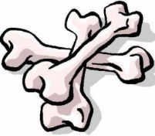
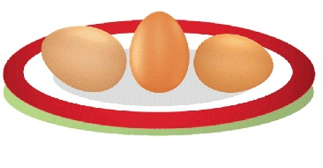
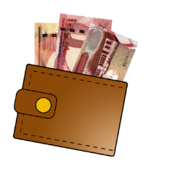
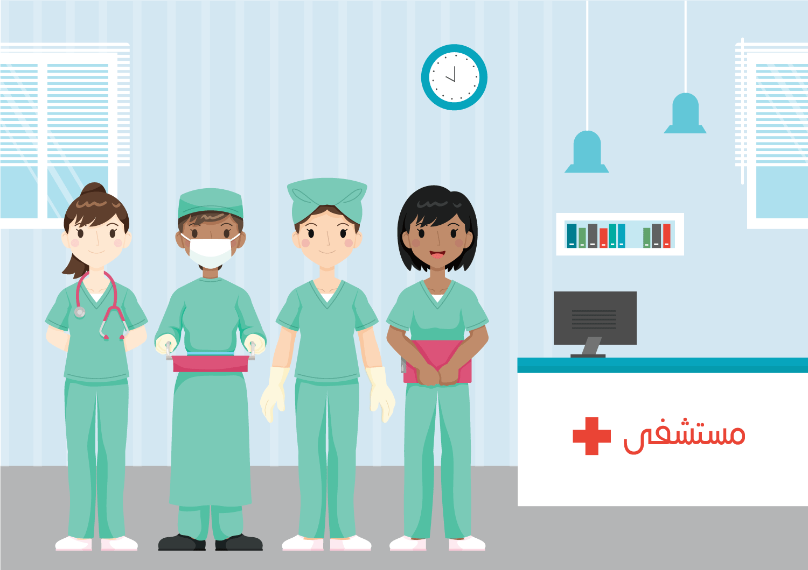
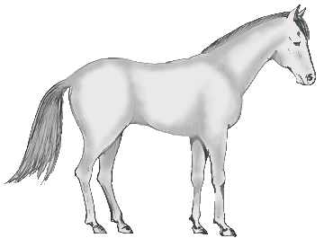
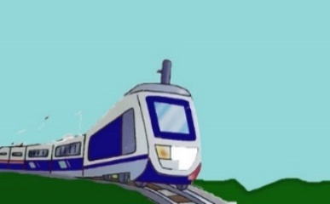
7. أُكْمِلُ الكَلِمَةَ بِالمَقْطَعِ المُناسِبِ:
ـظا |  | ـطا |  | ـظَ |  | ـصا |  | ــضا |  | ضا
....
عِـ
ـضا
ـظا
......
مٌ
تٌ
بَيْـ
....
ـظَـ
ـةٌ
مِحْفَـ
رٌ
....
قِـ
ـطا
.....
حِـ
......
مُمَرِّ
نٌ
ـصا
تٌ
ضا
وزارة التربية والتعليم –الفصل الدراسي الثاني 2020-2021م
اللُّغَةُ العَرَبيّةُ / الصَّفُّ الأوّلُ/ الدَّرْسُ الرَّابِعَ عَشَرَ/ ثالثًا: أَكْتَشِفُ الحَرْفَ

Slide 11
8. أُكْمِلُ الجُمْلَةَ بكَلِمَتَيْنِ أُكَوِّنُهُما بِالمَقاطِعِ:
حَـ
اسْـ
ـظيـ
ـرَ
ـقَـ
ـتَيْـ
ةِ
ـظَ
.........
المُزارِعُ باكِرًا، وذَهَبَ إِلى
...........
الحَيَواناتِ.
حَظيرَةِ
اسْتَيْقَظَ
وزارة التربية والتعليم –الفصل الدراسي الثاني 2020-2021م
اللُّغَةُ العَرَبيّةُ / الصَّفُّ الأوّلُ/ الدَّرْسُ الرَّابِعَ عَشَرَ/ ثالثًا: أَكْتَشِفُ الحَرْفَ

Slide 12
انْتَهى الدَّرْسُ
وزارة التربية والتعليم –الفصل الدراسي الثاني 2020-2021م
اللُّغَةُ العَرَبيّةُ / الصَّفُّ الأوّلُ/ الدَّرْسُ الرَّابِعَ عَشَرَ/ ثالثًا: أَكْتَشِفُ الحَرْفَ

